Slide 1
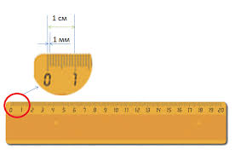
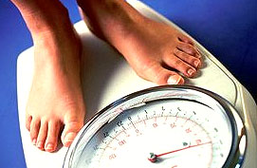

ЕДИНИЦЫ ИЗМЕРЕНИЯ
Расстояние (S)
Миллиметры
Сантиметры
Метры
Километры
Масса (m)
Граммы
Килограммы
Тонны
Время (t)
Секунды
Минуты
Часы

Slide 2
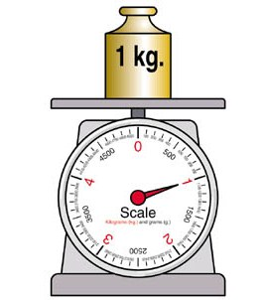
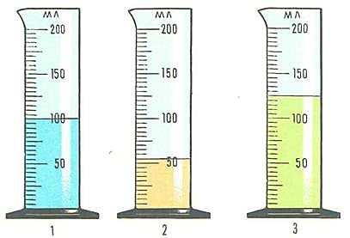

ЧЕМ ИЗМЕРИТЬ ИНФОРМАЦИЮ?

Slide 3
АЛФАВИТНЫЙ ПОДХОД К ИЗМЕРЕНИЮ ИНФОРМАЦИИ
АЛФАВИТ – это вся совокупность символов, используемых в некотором языке для представления информации
МОЩНОСТЬ АЛФАВИТА – это число символов в алфавите.
2 ^{i} = N
N
МОЩНОСТЬ АЛФАВИТА
число символов в алфавите (его размер)
i
ИНФОРМАЦИОННЫЙ ВЕС СИМВОЛА
количество информации в одном символе
I = K × i
K
число символов в сообщении
I
количество информации в сообщении

Slide 4
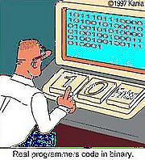
МИНИМАЛЬНЫЙ АЛФАВИТ
0
1
binary digit - двоичная цифра
1 бит - это информационный вес символа
двоичного алфавита.
БИТ - минимальная единица измерения информации.

Slide 5
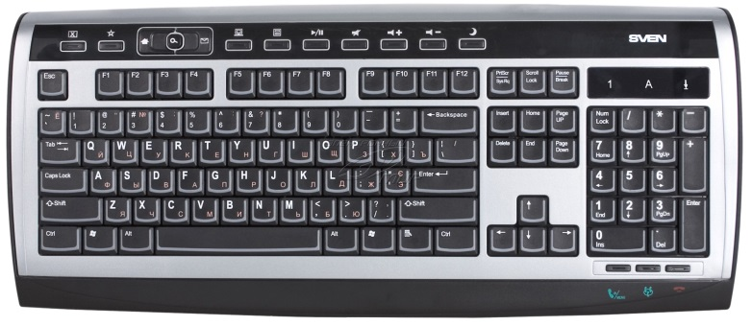
ДОСТАТОЧНЫЙ АЛФАВИТ
СИМВОЛЬНЫЙ АЛФАВИТ КОМПЬЮТЕРА
русские (РУССКИЕ) буквы
латинские (LAT) буквы
цифры (1, 2, 3, 4, 5, 6, 7, 8, 9, 0)
математические знаки (+, -, *, /, ^, =)
прочие символы («», №, %, <, >, :, ;, #, &)
256 символов
N = 2 ^{i}
N = 256 = 2 ⁸
i = 8 бит = 1 байт
1 байт - это информационный вес одного символа компьютерного алфавита

Slide 6
ПРОИЗВОДНЫЕ ЕДИНИЦЫ ИЗМЕРЕНИЯ ИНФОРМАЦИИ
кило - 2¹⁰, т.е. 1024
мега - 2²⁰, т.е. 1048576 (около миллиона)
гига - 2³⁰, т.е. 1073741824 (примерно миллиард)
1 килобайт
=
1 Кб
=
2 ¹⁰ байт
=
1024 байта
1 мегабайт
=
1 Мб
=
2 ¹⁰ Кб
=
1024 Кб
1 гигабайт
=
1 Гб
=
2 ¹⁰ Мб
=
1024 Мб

Slide 7
ПЕРЕВОД ЕДИНИЦ ИЗМЕРЕНИЯ ИНФОРМАЦИИ
… в более мелкие единицы – умножать на…
*8
*1024
*1024
*1024
Бит
Байт
Килобайт
Мегабайт
Гигабайт
/8
/1024
/1024
/1024
…в более крупные единицы – делить на…
Пример: 725 байт = 725 * 8 = 5800 бит
725 байт = 725 / 1024 = 0,7 Килобайт

Slide 8


Сколько школьных учебников емкостью 350 Кбайт можно разместить на флэш-карте в 1 Гб?
УСПЕХОВ В УЧЁБЕ!

